Slide 1
异常模式
5
5
5
5
4
空闲模式
起飞模式
编队模式
降落模式
1
2
3
1
起飞指令
3
降落指令
5
异常
2
编队指令
4
空闲指令

Slide 2
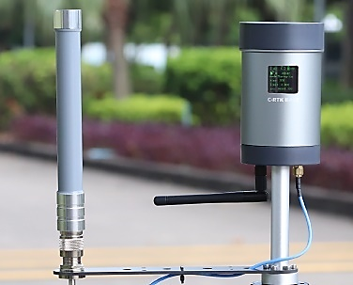
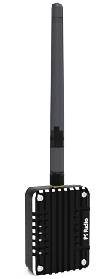
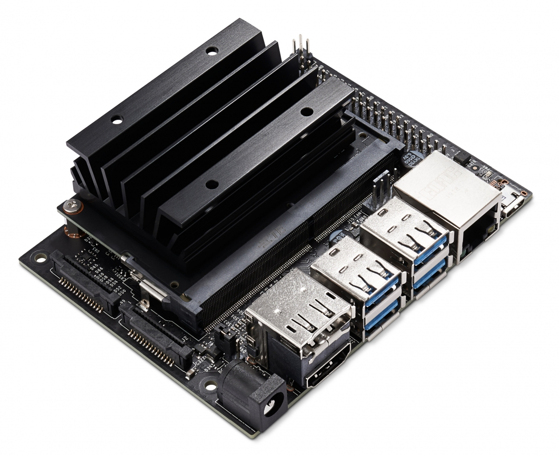
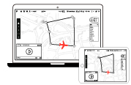

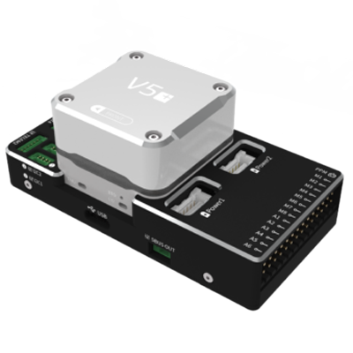

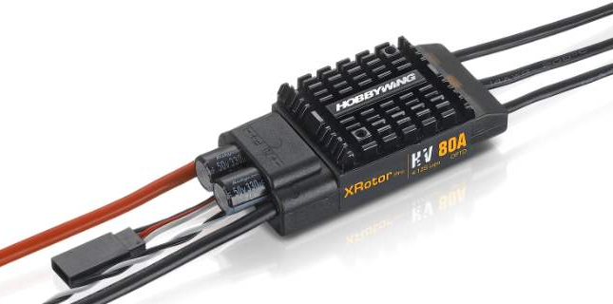
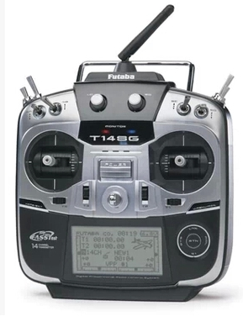
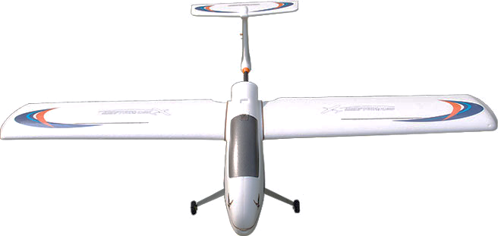
Control System
Mavlink
WIFI
Ground monitoring station
2.4GHz

Slide 3
ROS
PX4
on
SITL
Leader
（Virtual）
Simulator
Simulation Computer on the Ground
Communication Subsystem(Real)
ROS
PX4
on
SITL
Follower
（Virtual）
Simulator
Simulation Computer on the Ground

Slide 4
Host Computer
Leader
（Real）
Pixhawk
Real Leader UAV in the Air
Communication Subsystem(Real)
ROS
PX4
on
SITL
Follower
（Virtual）
Simulator
Simulation Computer on the Ground

Slide 5
Host Computer
Follower
（Real）
Pixhawk
Real Follower UAV in the Air
Communication Subsystem(Real)
ROS
PX4
on
SITL
Leader
（Virtual）
Simulator
Simulation Computer on the Ground

Slide 6
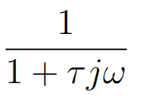
编队控制器
自动驾驶仪
自动驾驶仪
无人机动力学
数学仿真
无人机质点运动学
编队控制器
姿态驾驶仪
舵回路
无人机空气动力学
无人机刚体动力学
动力学仿真
量测估计模块
姿态估计
状态量

